Slide 1

영화관App dB설계
이의환

Slide 2
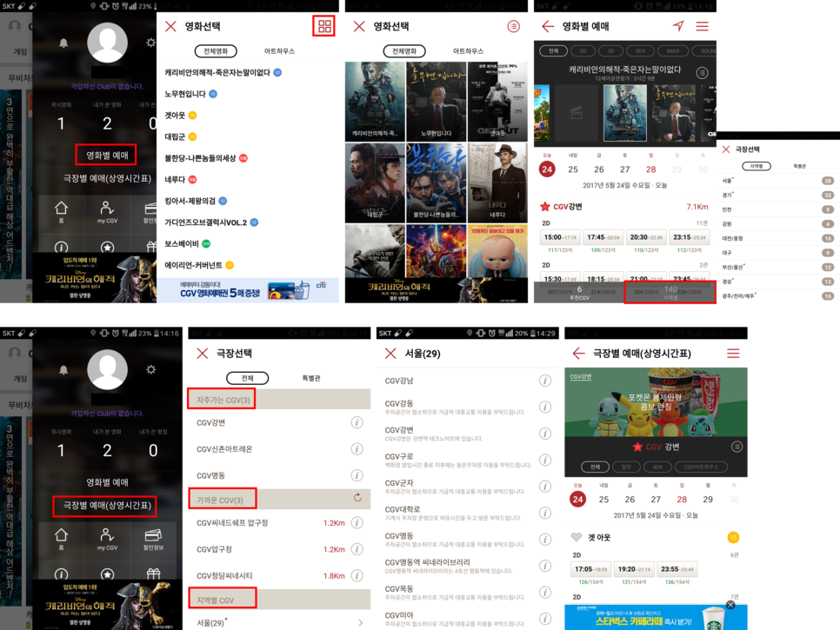

●1. 데이터베이스 도메인(Domain)
주제: 영화 예매 서비스

Slide 3
●1. 데이터베이스 도메인(Domain)
도메인 구분 | 도메인명 | 도메인타입 | 비고
번호 | 예매번호 결제번호 카드번호 회원번호 휴대폰번호 극장 시리얼 넘버 상영관번호 | VARCHAR2(8) VARCHAR2(10) VARCHAR2(12) VARCHAR2(8) VARCHAR2(11) VARCHAR2(15) VARCHAR2(5)
날짜 | 상영일자 상영시간 예매일자 결제일자 생년월일 | DATE VARCHAR2(8) DATE DATE DATE | YYYYMMDD형식의 텍스트 HH-MM-SS형식의 텍스트 YYYYMMDD형식의 텍스트 YYYYMMDD형식의 텍스트 YYYYMMDD형식의 텍스트
명 | 영화명 고객명 | VARCHAR2(15) VARCHAR2(8)
금액 | 예매금액 결제금액 | NUMBER NUMBER
주소 | 극장위치 | VARCHAR2(120) | 지역-지점-세부적인 위치 형식의 텍스트
수량 | 예매수량 자리좌석 | NUMBER NUMBER

Slide 4
●2. 개념적 설계 2.2 테이블 정의서(ER 다이어그램)
예매 표
1
예매
N
고객
예매 표
1
1
N
예매
1
N
예매
1
예매 표
영화 예매
결제

Slide 5
●2. 개념적 설계 2.2 테이블 정의서(ER 다이어그램)
N
M
영화
상영
극장
1
상영관
N

Slide 6
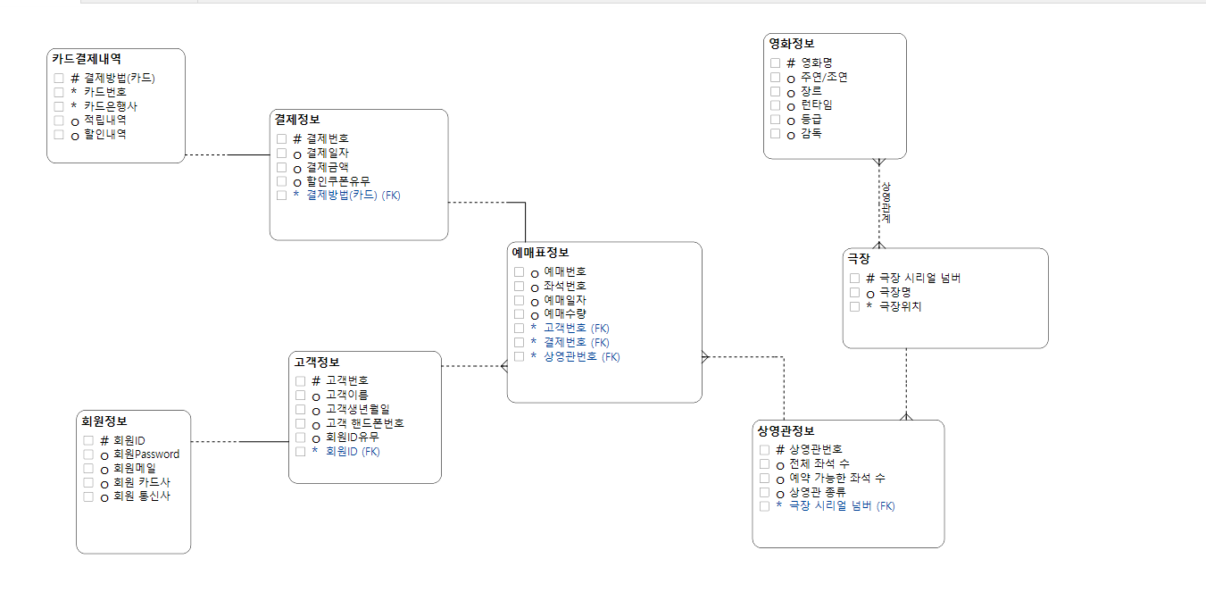
●2. 개념적 설계 2.2 테이블 정의서(ER 다이어그램 : DA# 활용)

